Slide 1
ΚΑΛΟ ΠΑΣΧΑ

Slide 2
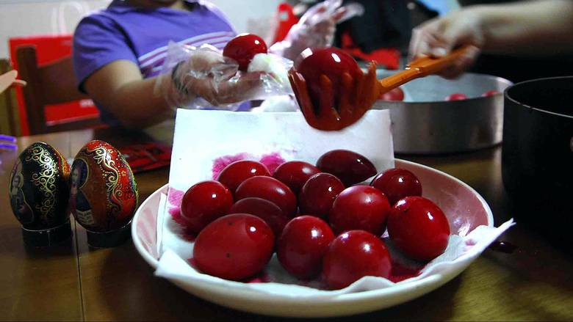
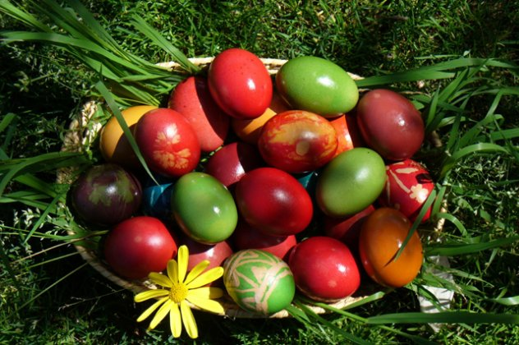
Το Πάσχα
Βάφουμε αβγά

Slide 3
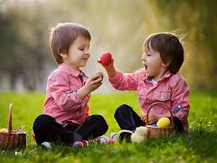
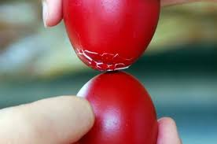
Το Πάσχα
Τσουγκρίζουμε αβγά

Slide 4
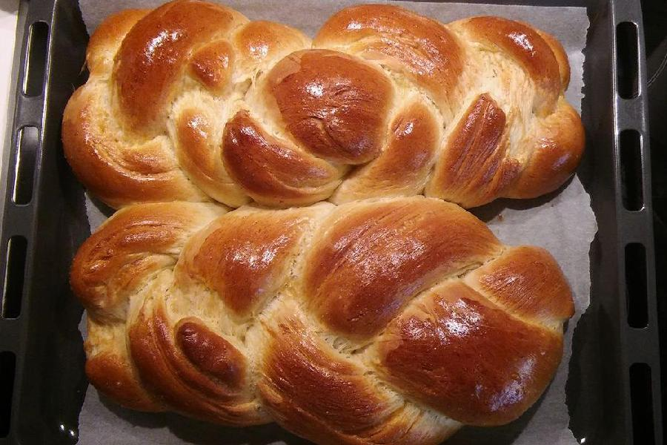
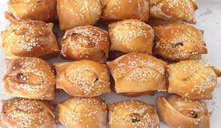
Το Πάσχα
Ψήνουμε φλαούνες και τσουρέκια

Slide 5
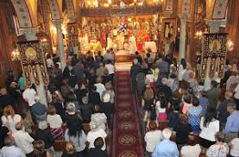
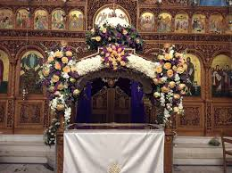
Το Πάσχα
Πηγαίνουμε εκκλησία

Slide 6
Το Πάσχα
Λέμε ΧΡΙΣΤΟΣ ΑΝΕΣΤΗ

Slide 7
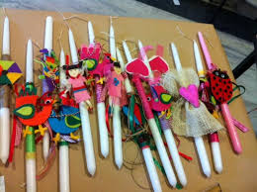
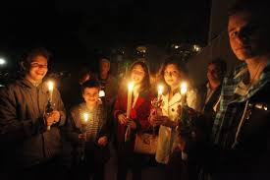
Το Πάσχα
Κρατούμε πασχαλινή λαμπάδα στην Ανάσταση

Slide 8
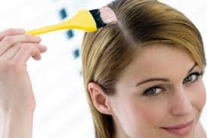
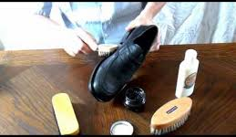
Ελάτε να εργαστούμε προσεκτικά!
Πάτησε το σωστό αστέρι.
Το Πάσχα βάφουμε ................ .

Slide 9
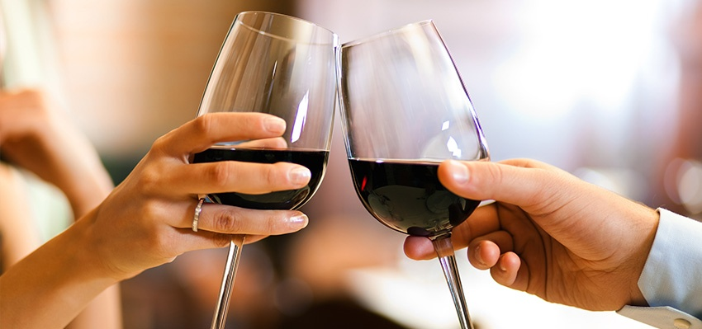
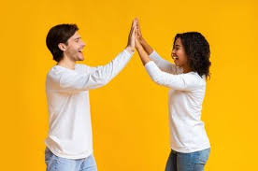
Ελάτε να εργαστούμε προσεκτικά!
Πάτησε το σωστό αστέρι.
Το Πάσχα τσουγκρίζουμε ...............

Slide 10
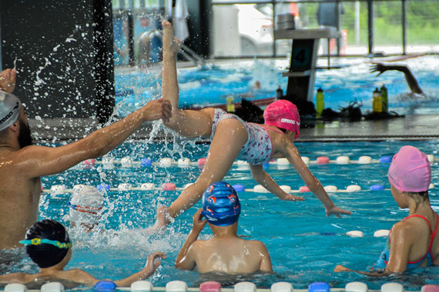
Ελάτε να εργαστούμε προσεκτικά!
Πάτησε το σωστό αστέρι.
Το Πάσχα πάμε ................ .

Slide 11
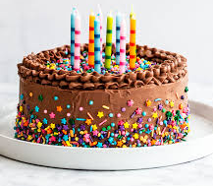
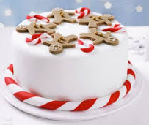
Ελάτε να εργαστούμε προσεκτικά!
Πάτησε το σωστό αστέρι….
Το Πάσχα ψήνουμε ...............

Slide 12
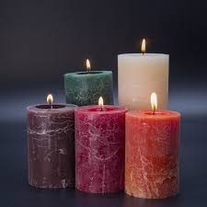
Ελάτε να εργαστούμε προσεκτικά!
Πάτησε το σωστό αστέρι.
Την Ανάσταση κρατάμε ................ .

Slide 13
Μπράβο !!!Το Παιχνίδι Τελείωσε Είσαι Νικητής!!!!

